Slide 1


INTELIGÊNCIA EM CRÉDITO E RECEBÍVEIS
Plataforma operacional
para crédito e recebíveis
Conceito, posicionamento comercial e visão tecnológica
Apresentação para parceiro de negócios
Outubro de 2026

Slide 2
TESE EXECUTIVA
Uma tese de substituição com receita recorrente
O STRATO nasce para assumir o trabalho principal do ERP operacional, com um núcleo replicável por cliente.
01
Substituição real
A plataforma cobre aquisição, formalização, carteira, liquidação, cobrança, recompra e controle.
TODA A OPERAÇÃO
DE RECEBÍVEIS
02
Automação nativa
EM UMA ÚNICA
PLATAFORMA
Regras determinísticas reduzem retrabalho e sustentam decisões auditáveis sem depender de IA.
03
Produto escalável
SaaS B2B especializado em securitizadoras e operações de FIDCs de pequeno e médio porte.
Configurações absorvem diferenças entre clientes sem criar versões exclusivas do software.
Visão de produto para discussão com parceiro
02

Slide 3
CONTEXTO DE MERCADO
A operação ainda convive com fragmentação
O custo aparece em tarefas manuais, baixa visibilidade e dependência de sistemas que não conversam entre si.
01
Processos dispersos
ERP legado, planilhas, portais e controles paralelos dividem a mesma operação.
02
Exceções fora do fluxo
Pendências críticas perdem contexto e exigem investigação manual entre áreas.
03
Integrações frágeis
Remessas, retornos e confirmações dependem de rotinas pouco observáveis.
04
Evolução cara
Customizações exclusivas tornam cada mudança mais lenta e arriscada.
Visão de produto para discussão com parceiro
03

Slide 4
POSICIONAMENTO COMERCIAL
ERP operacional de crédito e recebíveis
Especialização setorial com gestão de ponta a ponta, automação, rastreabilidade e conectividade.
POSIÇÃO PRETENDIDA
Sistema operacional
de referência
PROFUNDIDADE
Executa o ciclo operacional principal
ESPECIALIZAÇÃO
Securitizadoras e operações de FIDC
O STRATO concentra a execução contratada e mantém prestadores externos responsáveis por suas atribuições específicas.
ESCALA
Núcleo comum com configurações por cliente
EVOLUÇÃO
Automação primeiro, IA como capacidade adicional
Produto substituto do ERP legado, sem depender de uma camada complementar para executar o trabalho principal.
Visão de produto para discussão com parceiro
04

Slide 5
MERCADO PRIORITÁRIO
Dois segmentos com uma base operacional comum
O produto atende organizações de pequeno e médio porte que precisam ganhar controle sem sustentar uma plataforma própria.
SECURITIZADORAS
OPERAÇÕES DE FIDC
Pequenas
Pequenos
Substituição de sistemas fragmentados e planilhas, com controle de ponta a ponta.
Gestão operacional dos direitos creditórios e integração com os prestadores.
Médias
Médios
Automação, integração, governança e capacidade para escalar volumes.
Elegibilidade, concentração, conciliação e rastreabilidade por fundo ou classe.
Visão de produto para discussão com parceiro
05

Slide 6
PERÍMETRO DE ATUAÇÃO
Responsabilidades bem delimitadas
O STRATO organiza a operação contratada e integra o ecossistema sem absorver funções regulatórias de terceiros.
RESPONSABILIDADE STRATO
RESPONSABILIDADE DOS PRESTADORES
Operação diária
Funções próprias
01
Aquisição e formalização
01
Administração fiduciária
02
Carteira, liquidação e cobrança
02
Custódia e escrituração de cotas
03
Recompra, fechamento e controle
03
Contabilidade oficial
04
Evidências, permissões e auditoria
04
Distribuição de valores mobiliários
O desenho definitivo depende dos contratos e das responsabilidades de cada estrutura.
Visão de produto para discussão com parceiro
06

Slide 7
PLATAFORMA OPERACIONAL
Ciclo completo em uma mesma trilha
Cada etapa compartilha dados, regras, permissões e evidências com as demais.
01
02
03
04
05
06
07
Cadastro
e crédito
Simulação e
precificação
Aquisição e
formalização
Títulos e
carteira
Tesouraria e
conciliação
Cobrança e
recuperação
Recompra e
fechamento
CAPACIDADES TRANSVERSAIS
Exceções e automação Segurança e auditoria Administração e parâmetros Conectividade
Visão de produto para discussão com parceiro
07

Slide 8
ARQUITETURA DE PRODUTO
Um núcleo comum com componentes especializados
A base compartilhada preserva escala. Os componentes setoriais tratam diferenças que realmente importam.
STRATO SECURITIZADORAS
STRATO FIDC
Emissões, patrimônio separado, lastro, gatilhos e interfaces com agentes fiduciários.
STRATO CORE
Fundos e classes, elegibilidade, concentração, enquadramento e conciliação com prestadores.
Operação
compartilhada
Cadastros, risco, carteira, tesouraria, cobrança, auditoria e integrações
O desenho evita bifurcar o produto em soluções independentes.
Visão de produto para discussão com parceiro
08

Slide 9
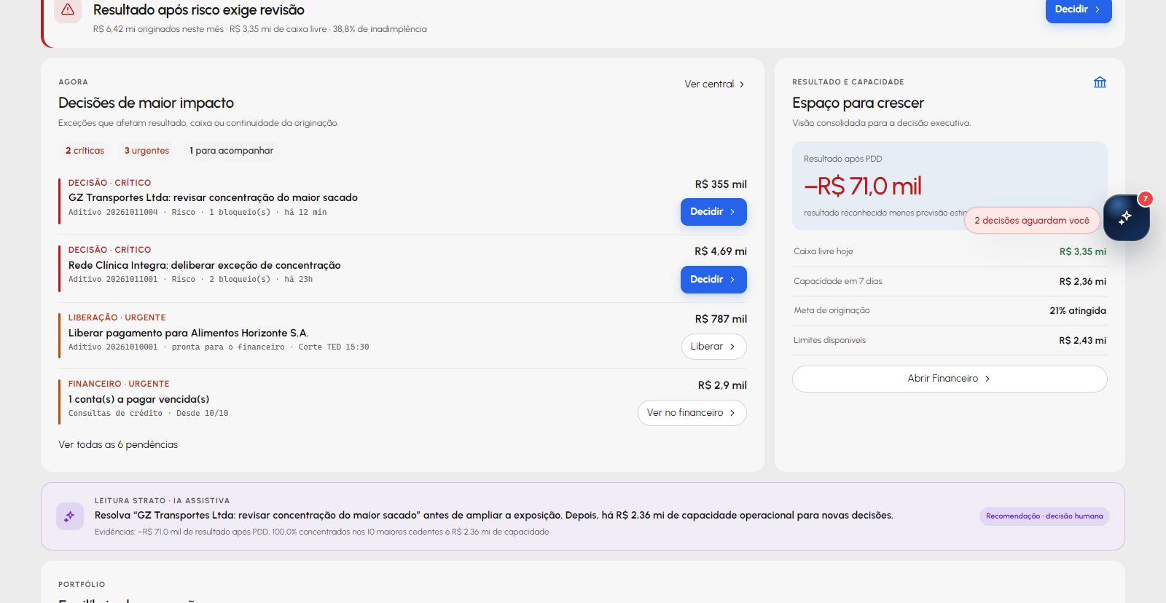
EXPERIÊNCIA DO PRODUTO
A operação começa pela decisão que exige atenção
A visão executiva reúne posição, capacidade, pendências e contexto sem esconder a profundidade operacional.
01
Posição do dia
Indicadores e data-base compartilham o mesmo recorte.
02
Gestão por exceção
A fila destaca impacto, urgência e próxima decisão.
03
Contexto conectado
Carteira, caixa, risco e operação aparecem na mesma leitura.
Visão de produto para discussão com parceiro
09

Slide 10
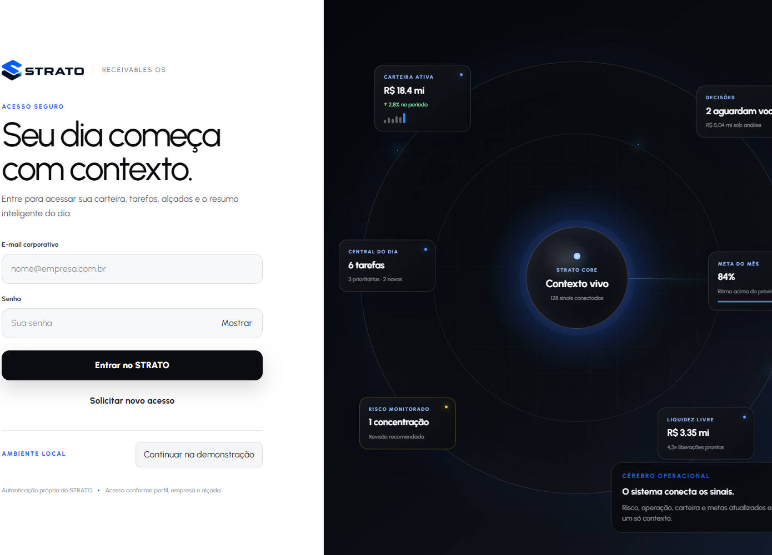
INTELIGÊNCIA E GOVERNANÇA
IA amplia a análise sem controlar o financeiro
O ERP opera integralmente com a IA desligada. Quando conectada, ela interpreta sinais e apoia o tratamento de exceções.
BASE DETERMINÍSTICA
Cálculos
Regras testáveis e memória de cálculo
Decisões
Políticas versionadas e alçadas explícitas
Movimentos
Idempotência e reconciliação financeira
Evidências
Histórico e trilha de auditoria
RECOMENDAÇÃO ASSISTIDA
Ações sensíveis permanecem sob regras e decisão humana.
Visão de produto para discussão com parceiro
10

Slide 11
VISÃO TECNOLÓGICA
Monólito modular orientado a eventos
A arquitetura favorece integridade transacional no início e permite separar serviços quando escala ou risco justificarem.
EXPERIÊNCIA WEB
Operação diária, filas, dashboards e administração
API E IDENTIDADE
Autenticação, autorização, empresas e integrações
DOMÍNIOS TRANSACIONAIS
Crédito, cessão, carteira, tesouraria, cobrança e fechamento
MOTORES E WORKFLOWS
Cálculos, regras versionadas, eventos e exceções
DADOS E EVIDÊNCIAS
PostgreSQL, documentos, logs e auditoria
TECNOLOGIA DE REFERÊNCIA
React e TypeScript NestJS PostgreSQL Redis S3 compatível Observabilidade distribuída
Visão de produto para discussão com parceiro
11

Slide 12
CONECTIVIDADE
Integrações tratadas como parte da operação
Remessa, consulta, retorno, confirmação, conciliação e evidência formam um fluxo observável.
Bancos e pagamentos
Bureaus e verificadores
STRATO
Registradoras
Administrador e custodiante
Sistema operacional
de referência
Assinatura eletrônica
Contabilidade e comunicação
Retentativas seguras, reconciliação e tratamento de exceções preservam continuidade operacional.
Visão de produto para discussão com parceiro
12

Slide 13
DIFERENCIAÇÃO
O produto concentra execução e controle
A proposta combina profundidade operacional, arquitetura replicável e governança financeira.
DIMENSÃO | ABORDAGEM FRAGMENTADA | STRATO
Papel no cliente | Camada complementar | ERP operacional principal
Fluxo de trabalho | Tarefas e controles paralelos | Ciclo integrado de ponta a ponta
Exceções | Tratamento fora do processo | Fila central com contexto e SLA
Configuração | Customização por instalação | Núcleo comum parametrizável
Rastreabilidade | Evidências dispersas | Auditoria incorporada à arquitetura
IA | Dependência ou recurso isolado | Capacidade opcional sob governança
Visão de produto para discussão com parceiro
13

Slide 14
MODELO DE NEGÓCIO
SaaS B2B com implantação e receita recorrente
O núcleo permanece padronizado. Serviços especializados apoiam entrada, integração e evolução do cliente.
01
02
03
Implantação inicial
Assinatura recorrente
Serviços opcionais
Diagnóstico, parametrização, migração e homologação
Acesso ao produto, evolução contínua e suporte contratado
Integrações, relatórios especializados e apoio operacional
POLÍTICA COMERCIAL EM DEFINIÇÃO
Preços e pacotes dependerão do custo de implantação, do valor entregue, do perfil do cliente e das margens necessárias para sustentar o produto.
Visão de produto para discussão com parceiro
14

Slide 15
ENTRADA NO MERCADO
Primeiro cliente como prova integral
A prioridade é comprovar a substituição real antes de ampliar a comercialização.
01
02
03
04
05
06
Descoberta
Fundação
Ciclo operacional
Especialização
Operação paralela
Migração
Processos, exceções e legado
Dados, cálculo e auditoria
Liquidação, cobrança e fechamento
Componentes exigidos pelo piloto
Comparação de posições e falhas
Virada e estabilização
JANELA PRELIMINAR
Aproximadamente 12 meses para um primeiro cliente com escopo controlado
Referência sujeita ao diagnóstico, à equipe e às integrações
Visão de produto para discussão com parceiro
15

Slide 16
AGENDA DE PARCERIA
Decisões para transformar a visão em implantação
A próxima etapa combina validação comercial, definição do cliente fundador e preparação técnica para produção.
01
Cliente fundador
02
Perímetro regulatório
Perfil, carteira, volume, ERP atual e patrocinador operacional
Responsabilidades por entidade, operação e prestador
03
Integrações prioritárias
04
Dados legados
Conectores exigidos pelo ambiente do cliente
Qualidade, disponibilidade e viabilidade de migração
05
Equipe e orçamento
06
Estratégia comercial
Arquitetura, desenvolvimento, QA, segurança e suporte
Implantação, mensalidade, serviços e homologação
Objetivo imediato: selecionar a primeira implantação capaz de provar integridade financeira, continuidade operacional e migração segura.
Visão de produto para discussão com parceiro
16

